Slide 1
ความสำคัญ บทบาท ประเภท
ของการวาดเส้น

Slide 2
ความสำคัญของการวาดเส้น
การออกแบบ จะเป็นกระบวนการที่สำคัญมากเกือบทุกสิ่งทุกอย่างที่มีการสร้างชิ้นงาน หรือ ผลงานที่หวังสำเร็จ ไม่ว่าจะเป็นวงการธุรกิจ การพัฒนาเมือง การทำงานสิ่งพิมพ์ การทำงานโฆษณา การผลิตสินค้าอุตสาหกรรม การทำบรรจุภัณฑ์ ฯลฯ จะเห็นได้ว่า การออกแบบสร้างสรรค์ มีส่วนร่วม และ ชี้นำรูปแบบ การวาดเส้นจึงมีบทบาทที่จำเป็นในการสร้างภาพหรือรูปร่างเบื้องต้น เพื่อถ่ายทอดจากความคิด ออกมาให้ปรากฏมากที่สุด เพื่อจะได้เลือก ดัดแปลง ก่อนนำไปเขียนเป็นรายละเอียดถูกต้องหรือสร้างจริง ทั้งนี้เพื่อป้องกันการผิดพลาด โดยเฉพาะธุรกิจในปัจจุบันที่มีการแข่งขันกันทุกรูปแบบ

Slide 3
บทบาทการวาดเส้น
การวาดเส้น มีบทบาทต่องานออกแบบเกือบทุกแขนงซึ่งพอสรุปได้ ดังนี้
1. การวาดเส้นเป็นตัวช่วยในการถ่ายทอดความคิดของนักออกแบบ
2. การวาดเส้นทำให้เห็นลักษณะของผลงานได้ทั้ง 2 มิติ และ 3 มิติ
3. การวาดเส้นสามารถทำได้สะดวก รวดเร็ว ง่าย โดยใช้อุปกรณ์เขียนพื้นฐานทั่วไป
4. การวาดเส้นช่วยในการเลือก ดัดแปลง เป็นการกลั่นกรองชิ้นงานที่ดี ก่อนสร้างจริงในเชิงธุรกิจ เป็นการประหยัด เวลา ต้นทุน และที่สำคัญได้ผลงานที่ดี
5. การวาดเส้น เป็นตัวช่วยบอกรายะเอียดต่างๆ ทั้งที่เรียบง่าย และ ซับซ้อนได้ในมุมมองของงานออกแบบ

Slide 4
6. การวาดเส้น สามารถถ่ายทอดจินตนาการทุกแนวความคิดทั้งที่ใกล้ตัว หรืออนาคตได้ ไม่มีขอบเขตจำกัด มีความเท่าทันกับการสร้างสรรค์ทุกรูปแบบ
7. การวาดเส้น ช่วยถ่ายทอดสภาพเหตุการณ์ สิ่งแวดล้อมต่างๆ ได้ในสภาวะที่ไม่มีอุปกรณ์ที่ช่วยในการบันทึกภาพ และ สามารถให้ความรู้สึกตามเหตุการณ์นั้นๆ พร้อมกับคุณค่าทางทักษะฝีมือ

Slide 5
สรุป
วาดเส้น เป็นผลงานสร้างสรรค์ของมนุษย์อย่างหนึ่ง ที่ใช้อุปกรณ์ต่างๆ ขีดเขียนเป็นภาพ ที่มีความหมายตามที่สมอง หรือ สติปัญญาสั่งการ โดยมีตา เป็นสื่อรับรู้ของการเกิดภาพนั้นๆ ซึ่งมีมาตั้งแต่ยุคหินเก่า สะท้อนสภาพความเป็นอยู่ของมนุษย์ยุคนั้น ให้คุณค่าทั้งทางโบราณคดี และคุณค่าทางทักษะฝีมือ การวาดเส้น มีบทบาทต่องานออกแบบเกือบทุกแขนง เป็นสื่อในการถ่ายทอดความคิดสร้างสรรค์ทุกรูปแบบ ซึ่งทำได้สะดวก รวดเร็ว ง่าย และใช้อุปกรณ์เขียนพื้นฐานทั่วไป แต่ทั้งนี้ก็ต้องขึ้นอยู่กับความสามารถทางทักษะฝีมือของผู้วาด ซึ่งจะเป็นองค์ประกอบที่สำคัญที่สุดในการวาดเส้น เพื่อให้ได้ผลงานตามจุดมุ่งหมาย

Slide 6
ประเภทของการวาดเส้น
ภาพเขียนที่รู้จักและพบเห็นโดยทั่วไป มีความเหมือนและแตกต่างกันอยู่ในแต่ละประเภท ซึ่งแต่ละภาพล้วนเป็นการนำเสนอแนวความคิด จินตนาการ และเรื่องราว ที่ศิลปินต้องการถ่ายทอดความรู้สึกของตน
สามารถแยกเป็นประเภทของการเขียนภาพออกเป็น 4 ประเภท ได้แก่ การเขียนภาพหุ่นนิ่ง การเขียนภาพคน การเขียนภาพทิวทัศน์ และการเขียนภาพสัตว์ต่าง ๆ

Slide 7
1. การเขียนภาพหุ่นนิ่ง
การเขียนภาพหุ่นนิ่ง (still life drawing) หมายถึง การเขียนภาพวัตถุสิ่งของต่าง ๆ ที่อยู่รอบตัวในบริเวณจำกัด เช่น ภาพวัตถุสิ่งของและเครื่องใช้ต่าง ๆ ภายในห้อง เป็นต้น หุ่นนิ่งมีหลายรูปแบบ หลายลักษณะ และหลายขนาด แตกต่างกันไป
การเขียนภาพหุ่นนิ่งแบ่งออกเป็นประเภทต่าง ๆ ดังนี้
1.1 หุ่นนิ่งจากธรรมชาติ
1.2 หุ่นนิ่งจากวัตถุสิ่งของที่มนุษย์ประดิษฐ์ขึ้น
1.3 หุ่นนิ่งรูปทรงเรขาคณิต

Slide 8
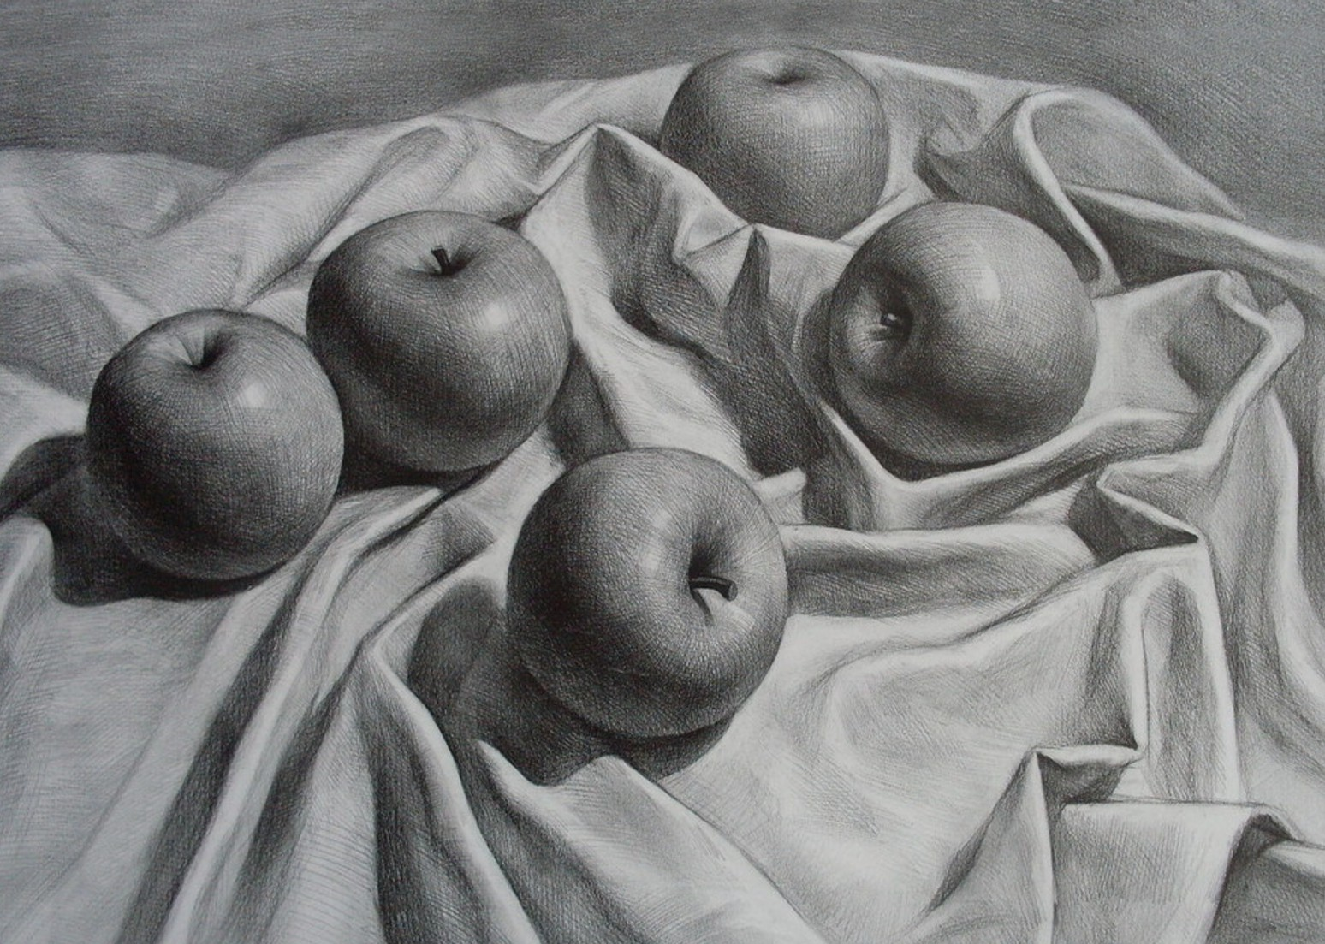
1.1 หุ่นนิ่งจากธรรมชาติ

Slide 9
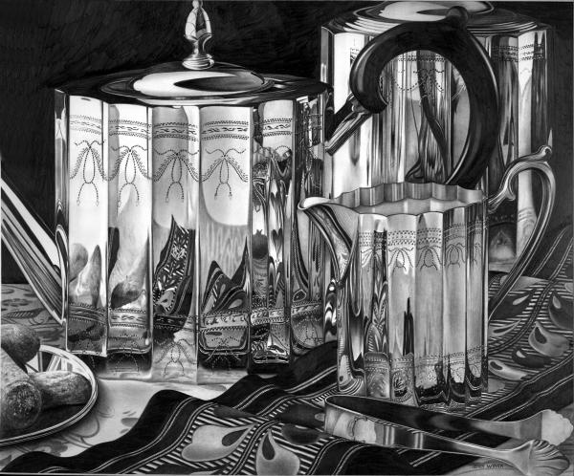
1.2 หุ่นนิ่งจากวัตถุสิ่งของที่มนุษย์ประดิษฐ์ขึ้น

Slide 10
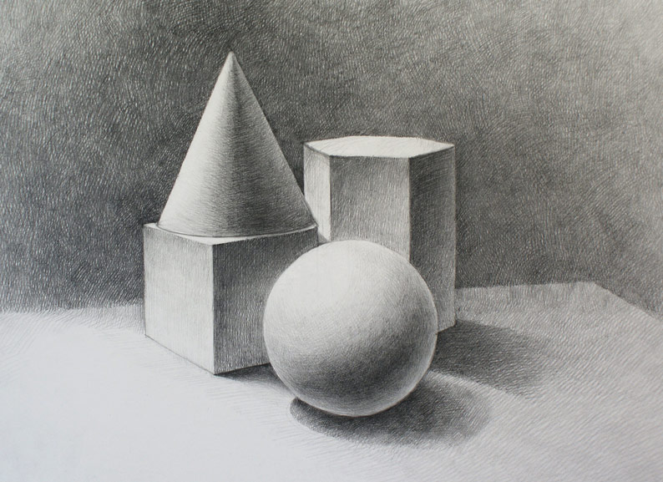
1.3 หุ่นนิ่งรูปทรงเรขาคณิต

Slide 11
2. การเขียนภาพคน
การเขียนภาพคน (human drawing) หมายถึง การเขียนภาพคนที่มีต้นแบบจากคนจริง จากภาพถ่าย หรือจากจินตนาการ
การเขียนภาพคน จำแนกประเภทตามรูปแบบภายนอกที่ปรากฏ ได้ดังนี้
2.1 การวาดภาพคนเหมือน หรือ การเขียนภาพคนครึ่งตัว
2.2 การวาดเส้นคนเต็มตัว
2.3 การวาดภาพนู้ด หรือ การวาดภาพคนเปลือย

Slide 12
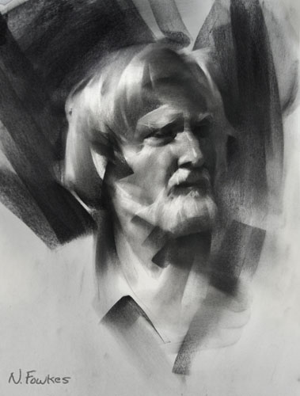
2.1 การวาดภาพคนเหมือน หรือ การเขียนภาพคนครึ่งตัว (portrait)

Slide 13
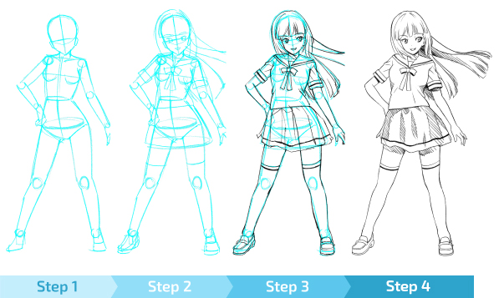
2.2 การวาดเส้นคนเต็มตัว (figure)

Slide 14
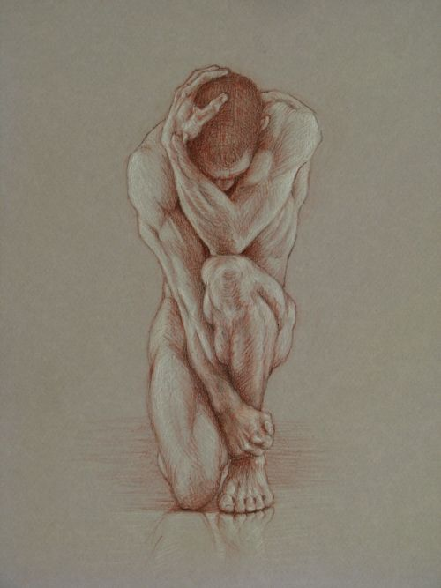
2.3 การวาดภาพนู้ด หรือ การวาดภาพคนเปลือย (nude)

Slide 15
3. การวาดภาพทิวทัศน์
การวาดเส้นภาพทิวทัศน์ (landscape) หมายถึง การเขียนภาพบริเวณภายนอกที่อยู่อาศัย สภาพแวดล้อมต่าง ๆ ไม่ว่าจะเป็น อาคารสถานที่ต่าง ๆ ธรรมชาติรอบตัว เช่น ภูเขา ต้นไม้ ทะเล น้ำตก เป็นต้น
ผู้ศึกษาจะต้องเรียนรู้และมีความเข้าใจในการเขียนเส้นระดับตาและเส้นนำสายตาภายในภาพ เพื่อให้ภาพเขียนเกิดความสมจริง มีมิติ ความลึก อยู่ภายใน
การเขียนภาพทิวทัศน์ โดยทั่วไปแบ่งออกเป็น 3 ประเภท ดังนี้
3.1 การวาดเส้นภาพทิวทัศน์บก
3.2 การวาดเส้นภาพทิวทัศน์ทะเล
3.3 การวาดเส้นภาพทิวทัศน์สิ่งก่อสร้าง

Slide 16
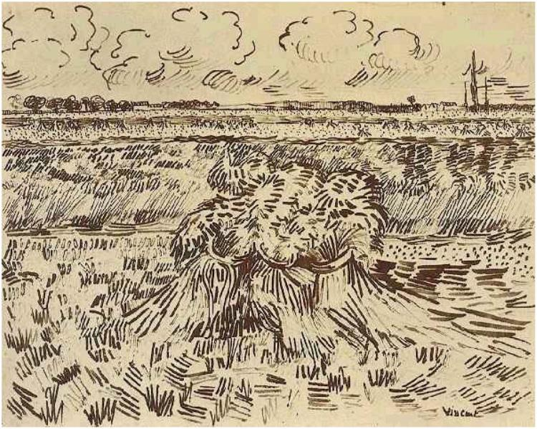
3.1 การวาดเส้นภาพทิวทัศน์บก

Slide 17
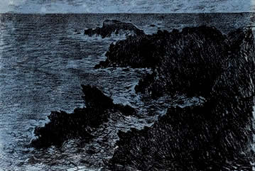
3.2 การวาดเส้นภาพทิวทัศน์ทะเล

Slide 18
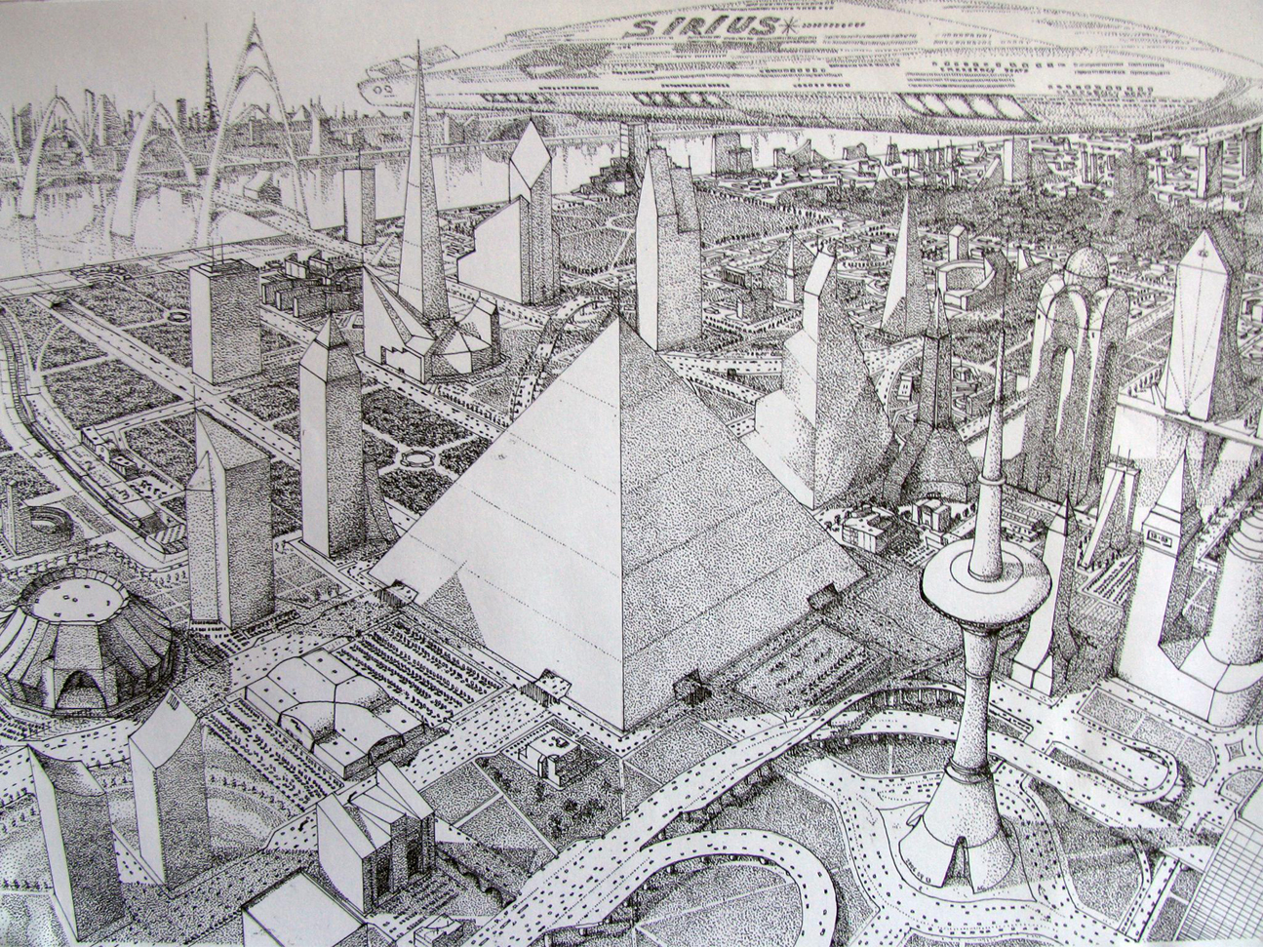
3.3 การวาดเส้นภาพทิวทัศน์สิ่งก่อสร้าง

Slide 19
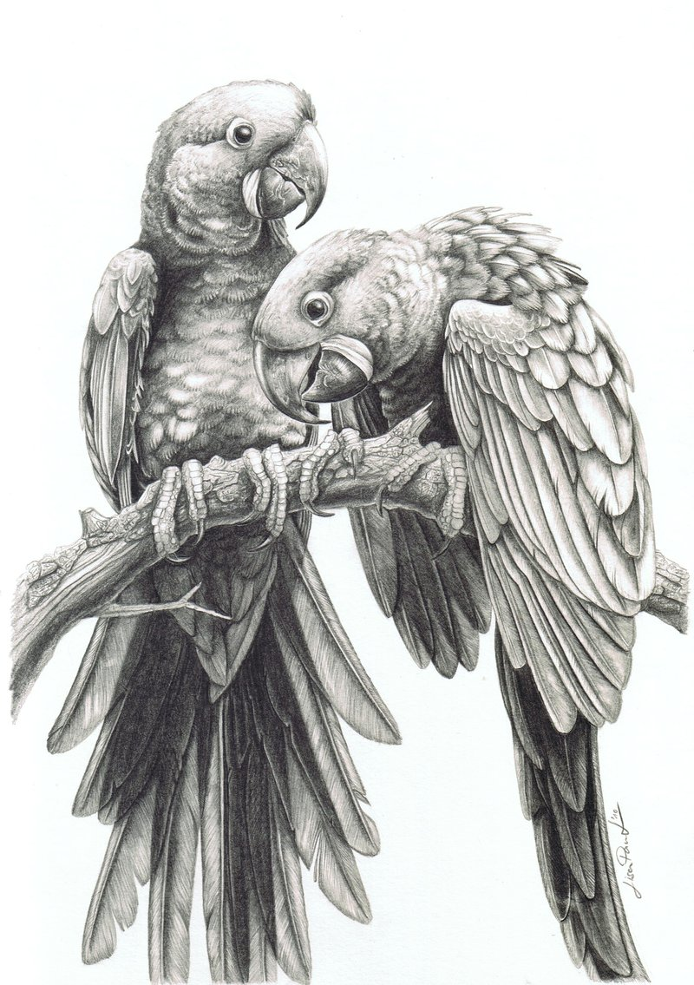
4. การวาดภาพสัตว์

Slide 20
สรุป
การเขียนภาพเบื้องต้นมีความหมายและความสำคัญต่อผู้ที่ต้องการศึกษาเรียนรู้ โดยเฉพาะอย่างยิ่งหากนำไปปฏิบัติให้เกิดทักษะความชำนาญ โดยเริ่มจากการเขียนภาพลอกเลียนแบบในธรรมชาติตามที่ตามองเห็น ไปจนถึงการเขียนภาพขั้นสูงที่สามารถถ่ายทอดแบบจากความคิดและจินตนาการของตนได้
การเขียนภาพในขั้นพื้นฐานนั้น ผู้ศึกษาจำเป็นต้องฝึกการเขียนภาพโดยอาศัยต้นแบบจากสิ่งต่าง ๆ ที่มีอยู่รอบตัวในธรรมชาติเพื่อให้ง่ายต่อการเข้าใจ ในที่นี้ได้แยกประเภทการเขียนภาพออกเป็น 4 ประเภท ได้แก่ ภาพหุ่นนิ่ง ภาพคน ภาพทิวทัศน์ และภาพสัตว์ต่าง ๆ ซึ่งมีหลักการเขียนภาพในแต่ละประเภทแบ่งเป็นรายละเอียดในแต่ละหัวข้อ ได้แก่ การเขียนภาพหุ่นนิ่งประเภทต่าง ๆ เพื่อศึกษารูปทรงภายนอกและพื้นผิว การเขียนภาพคนทั้งภาพคนเหมือนและคนเต็มตัว เพื่อศึกษาโครงสร้างสัดส่วนของร่างกายที่มีความแตกต่างกันระหว่างเพศและช่วงอายุ การเขียนภาพทิวทัศน์ประเภทต่างๆ เพื่อศึกษามุมมองการสร้างระยะมิติความลึกภายในภาพและการเขียนภาพสัตว์ประเภทต่างๆ เพื่อศึกษารูปร่างลักษณะเด่นของสัตว์แต่ละประเภท ทั้งนี้เพื่อเป็นพื้นฐานให้ ผู้ศึกษาได้เข้าใจถึงความเป็นมาของการเขียนภาพเบื้องต้น

Slide 21
อ้างอิง
http://netra.lpru.ac.th/~weta/n1/n1_print.html
https://sites.google.com/site/chaim432555/kar-wad-e
https://flipartsclassroomthailand.wordpress.com

Slide 22


